Slide 1
Agile, Scrum và RTC tool
Dự án ONT

Slide 2

Nội dung
Agile manifesto
Scrum và 3 giá trị cốt lõi
Công cụ trong Scrum
Scrum và 4 bước
RTC tool

Slide 3
Agile Manifesto (ˈajəl/)
Cá nhân và sự tương tác hơn là quy trình và công cụ;
Phần mềm chạy tốt hơn là tài liệu đầy đủ;
Cộng tác với khách hàng hơn là đàm phán hợp đồng;
Phản hồi với các thay đổi hơn là bám sát kế hoạch.

Slide 4
Agile Manifesto
Cá nhân và sự tương tác
Tự lên kế hoạch, tự làm chủ công việc
Khuyến khích xung đột tích cực
Mục tiêu chung, bình đẳng
Sự tiến bộ cá nhân và tiến bộ nhóm
Phần mềm chạy tốt
Đề cao tính thực tế, đáp ứng được nhu cầu của khách hàng hơn là tài liệu đầy đủ nhưng sản phẩm không chạy được.
Vd: CMMI Cấp độ 5
Một công ty CMMI Cấp độ 5 cho thấy việc ngay lập tức chạy các kiểm thử chấp nhận với mỗi tính năng, và sửa bất cứ một lỗi nào có độ ưu tiên cao nhất sẽ tăng gấp đôi tốc độ sản xuất và giảm các sai sót đến 40%. Điều này có được từ một công ty có tỷ lệ sai sót thấp nhất thế giới.

Slide 5
Agile Manifesto
Cộng tác với khách hàng
Khách hàng cùng tham gia vào dự án để đảm bảo những yêu cầu của mình được thực hiện đúng cũng như cập nhật sớm nhất những thay đổi tới team.
-> Sản phẩm gần nhất với thực tế
Phản hồi với các thay đổi
Yêu cầu thường thay đổi nên cần ở trạng thái sẵn sàng để đáp ứng
Luật Humphrey
Làm hài lòng khách hàng
Notes:
Luật Humphrey nói rằng khách hàng không bao giờ biết những gì họ muốn cho đến khi họ thấy phần mềm hoạt động
https://viblo.asia/p/tuyen-ngon-agileagile-manifesto-va-cac-nguyen-tac-agile-principles-nwmGyMMoGoW

Slide 6

SCRUM và 3 giá trị cốt lõi
Thanh tra để duy trì minh bạch
Minh bạch để thích nghi
Thích nghi tạo ra lợi thế
A process based on Agile manifesto
Notes:
Inspection : the act of looking at something carefully, or an offcial visit to a building ororganization to check that everything is correct and legal
https://hocvienagile.com/agipedia/3-tru-cot-cua-scrum/

Slide 7
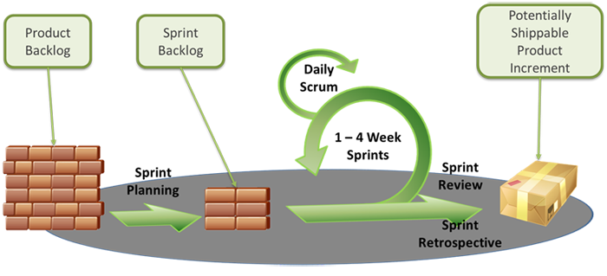
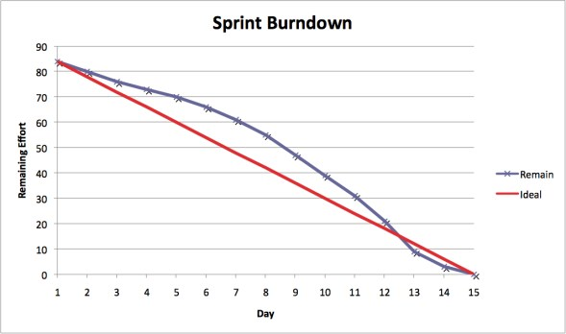
Công cụ trong SCRUM
Notes:
Artifacts: công cụ
Sprint Retrospective (Họp Cải tiến Sprint): quy trình và sản phẩm
Sprint: rà soát và chỉnh sử, đề xuất mới

Slide 8
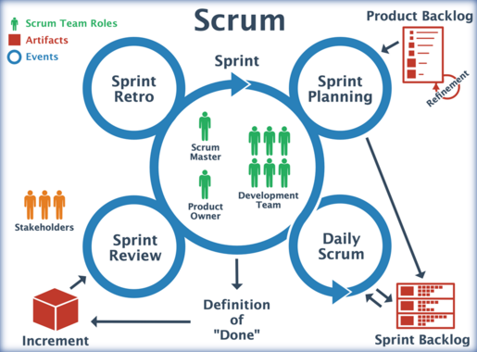
SCRUM và 4 bước
Notes:
Product backlog:
Đây là danh sách ưu tiên các tính năng (feature) hoặc đầu ra khác của dự án, có thể hiểu như là danh sách yêu cầu (requirement) của dự án. Product Owner chịu trách nhiệm sắp xếp độ ưu tiên cho từng hạng mục (Product Backlog Item) trong Product Backlog dựa trên các giá trị do Product Owner định nghĩa (thường là giá trị thương mại – business value).
Sprint backlog
Đây là bản kế hoạch cho một Sprint; là kết quả của buổi họp lập kế hoạch (Sprint Planning). Với sự kết hợp của Product Owner, nhóm sẽ phân tích các yêu cầu theo độ ưu tiên từ cao xuống thấp để hiện thực hóa các hạng mục trong Product Backlog dưới dạng danh sách công việc (TODO list).
Burndown Chart
Đây là biểu đồ hiển thị xu hướng của dự án dựa trên lượng thời gian cần thiết còn lại để hoàn tất công việc. Burndown Chart có thể được dùng để theo dõi tiến độ của Sprint (được gọi là Sprint Burndown Chart) hoặc của cả dự án (Project Burndown Chart). Biểu đồ burndown không phải là một thành tố tiêu chuẩn của Scrum theo định nghĩa mới, nhưng vẫn được sử dụng rộng rãi do tính hữu ích của nó.

Slide 9
RTC tool
Rational Team Concert
Software development team collaboration tool
Manage all aspects of work: such as
+ plans, tasks, revision control
+ build management, reports

Slide 10
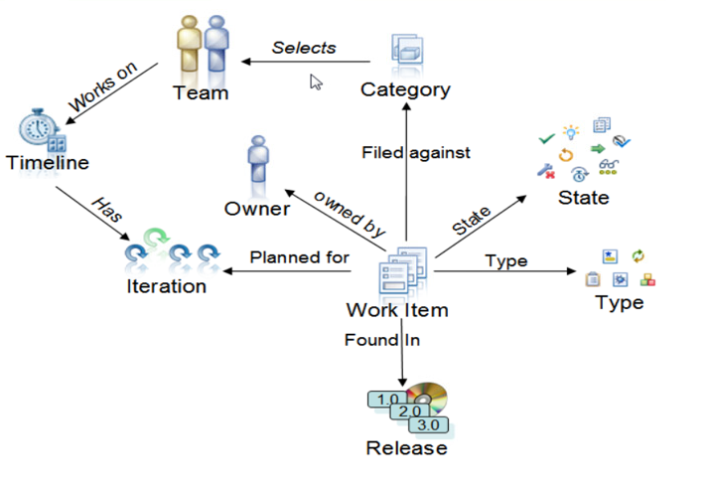
RTC tool

Slide 11
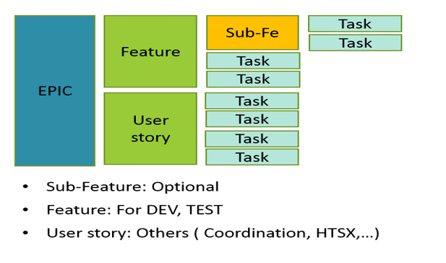
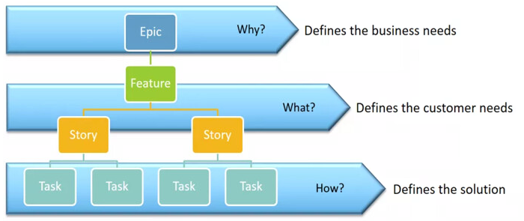
RTC tool

Slide 12
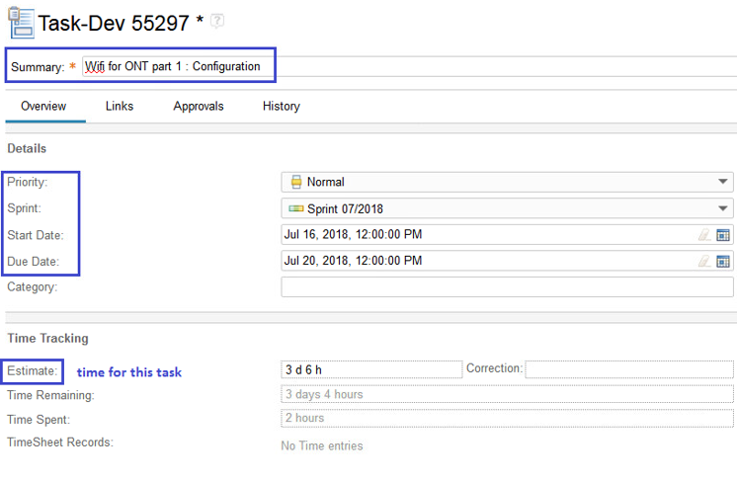
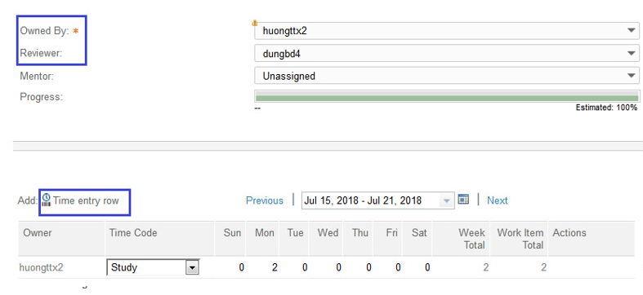
RTC tool

Slide 13
RTC tool – Quy tắc chia task
Một task chỉ kéo dài tối đa 1 Sprint
Task lớn (dài hơn 1 Sprint) cần được chia nhỏ ra nhiều task con
Với những task lớn này trong phần Summary phải ghi chú thông tin Sprint
Ví dụ: Task “Phát triển tính năng A cho ONT” kéo dài trong hai Sprint 09 và 10 thì chia như sau:
Task 1:
Summary : Phát triển tính năng A cho ONT part 1 Sprint09
Task 2:
Summary : Phát triển tính năng A cho ONT part 2 Sprint10

Slide 14
RTC tool - Priority, Sprint, Date
Priority: độ ưu tiên của task
Sprint: task này thuộc Sprint nào
Start date: ngày thực tế bắt đầu làm task
Due date: ngày dự kiến hoàn tất
Lưu ý: khoảng thời gian từ start date và due date không nhất thiết phải bằng thời gian Estimate.
Ví dụ: Task làm từ ngày 15/09, due date là 20/09 (5 ngày), nhưng thời gian cần cho task này chỉ là 2 ngày = 15 hours nhưng được làm trong một khoảng thời gian kéo dài từ 15/09 tới 20/09.

Slide 15
RTC tool - Estimated time
Estimated time: thời gian dự kiến hoàn thành task, đơn vị hours, chỉ được thay đổi khi có xác nhận.
Do 1 Sprint chỉ kéo dài khoảng 4 weeks nên thời gian estimate cho 1 task không thể quá 4 weeks
Tổng thời gian làm việc của 1 người trong 1 tháng sẽ bằng 7.5*số ngày làm việc của tháng đó ( 0.5h để học tập, nghiên cứu thêm, không tính vào dự án)
Với 1 người, tổng số task trong tháng*Estimate time <= tổng thời gian làm việc
Estimate time: dùng để theo dõi tiến độ cũng như dựng biểu đồ Burn down, …
Trong quá trình làm nếu Estimate time không hợp lí có thể yêu cầu người giao việc thay đổi bằng cách cập nhật ô correction bên cạnh

Slide 16
RTC tool – Time entry code
Time entry code: hỗ trợ theo dõi thời gian làm việc thực tế (actual effort), thường dùng để đánh giá performance, theo dõi tiến độ dự án
Lưu ý:
Anh A nếu trong Sprint09 làm 4 tasks,
- Tổng thời gian Estimate là 200 hours
- Actual Effort của 4 tasks là 180 hours
-> nghĩa là anh A làm nhanh hơn kế hoạch
Anh A còn lại 20 hours trong tháng đó -> làm thêm được việc khác (sếp giao)
Kết luận: Sự ràng buộc giữa thời gian Actual Effort, Estimate Effort và Total loading time (200 hours) sẽ bảo đảm tính khách quan trong đánh giá.
Với những cá nhân làm task nhanh hơn dự kiến nên chủ động thông báo cho người giao việc ☺

Slide 17
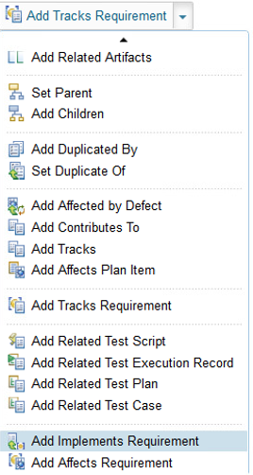
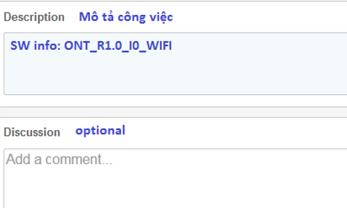
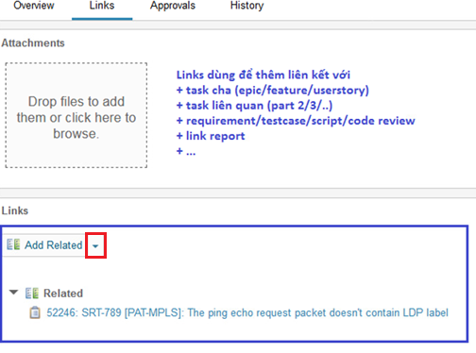
RTC Tool
Mô tả công việc theo format:
<Date>
Action:
Issue: nếu có

Slide 18
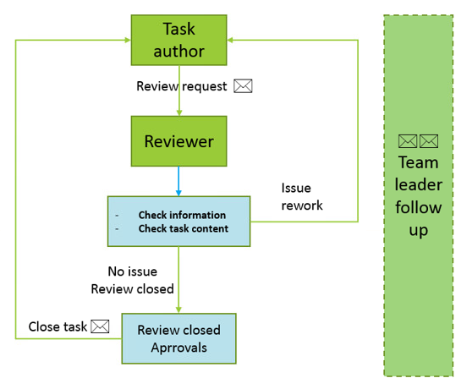
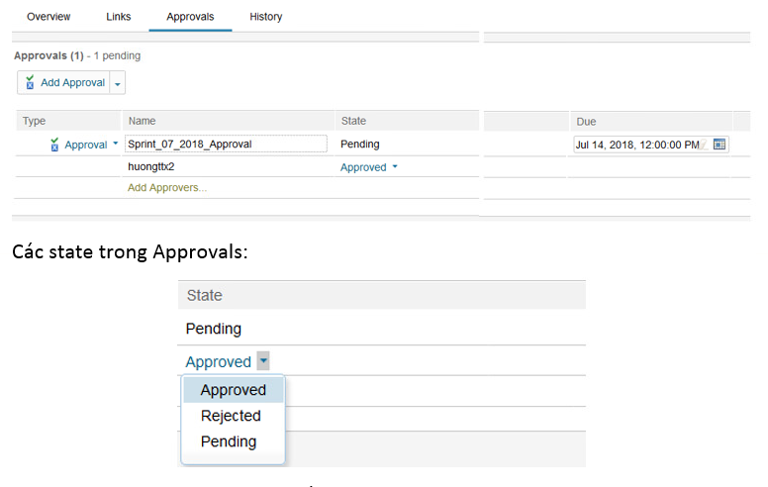
RTC Tool - Reviewer
Quy trình để đóng task

Slide 19
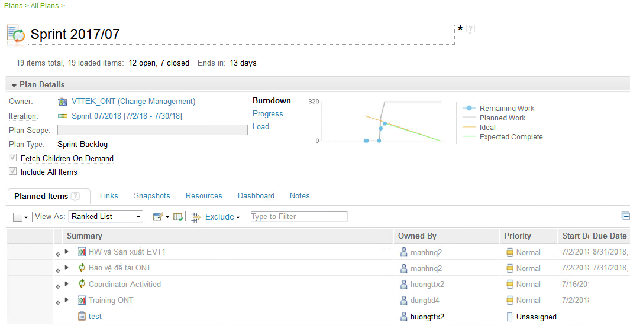
RTC Tool

Slide 20
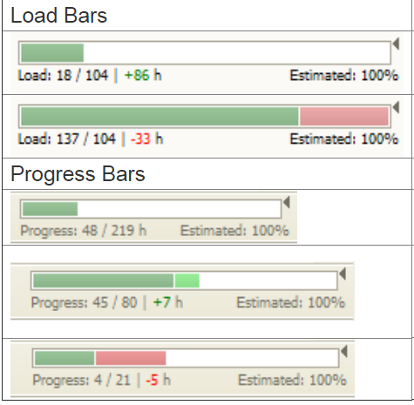
RTC Tool
Notes:
Note: The load and progress bars are always indicative with respect to the amount of estimated work. Therefore, it is important to estimate your work to get an accurate picture of your load and progress. The degree to which your work is estimated is called Quality of Planning and is discussed later in this article.
https://jazz.net/library/article/586

Slide 21
Thank you
for your listening

